Slide 1
第二章 DOM—节点操作（一）

Slide 2
预习检查
教员根据上节课布置的预习内容进行集中测试

Slide 3
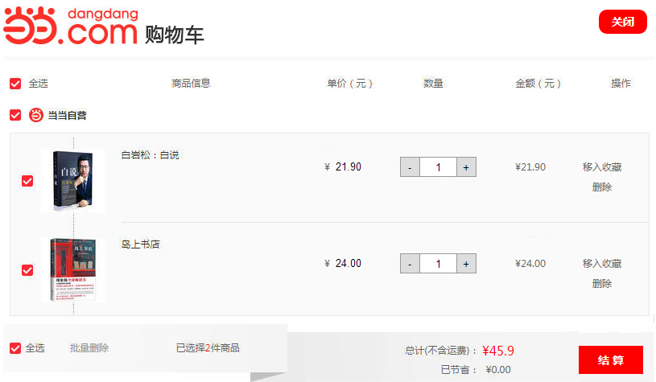
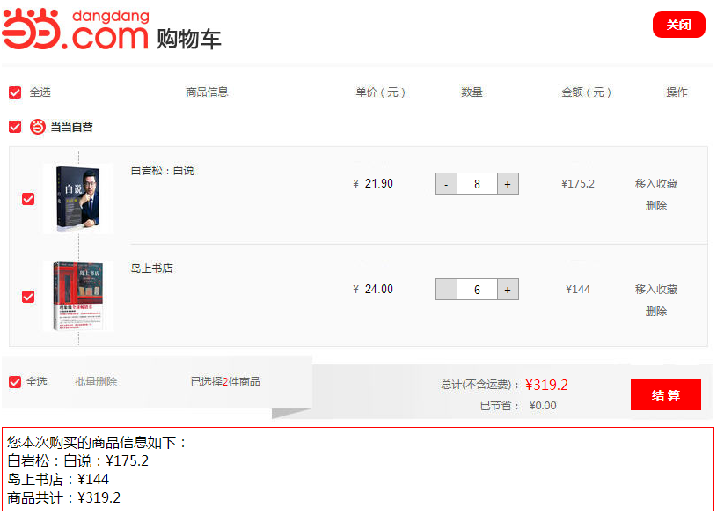
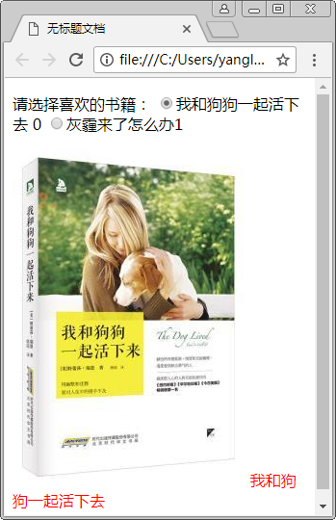
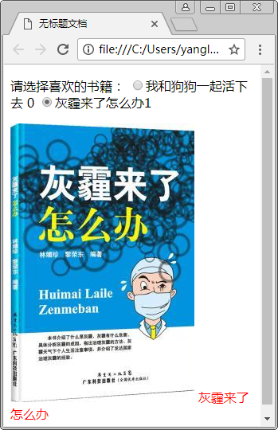
本章任务
访问当当购物车页面节点
选择喜欢的书籍

Slide 4

本章目标
了解DOM节点和节点之间的关系
掌握访问节点属性的应用
掌握DOM对象的节点信息
掌握节点属性&节点样式的操作方法

Slide 5
操作DOM
DOM：Document Object Model（文档对象模型）
DOM Core
DOM
HTML-DOM
CSS-DOM
JavaScript如何获取网页元素并操作？
Notes:
教学指导：
1、讲解DOM操作分为三个方面；
2、但是这三个方法如何操作页面呢，操作页面什么内容呢，该如何操作呢？当然是按节点关系找到页面元素，然后操作，引出下一页的内容

Slide 6

节点和节点关系
文档：document
根节点：<html>
<head>
<body>
Title
<img>
<h1>
<p>
文本：DOM节点
文本：喜欢的水果
文本：DOM应用
演示示例01：文档结构
Notes:
教学指导：
讲解节点之间的关系，以及根节点、父节点和子节点之间的关系

Slide 7
节点属性
属性名称 | 描述
parentNode | 返回节点的父节点
childNodes | 返回子节点集合，childNodes[i]
firstChild | 返回节点的第一个子节点，最普遍的用法是访问该元素的文本节点
lastChild | 返回节点的最后一个子节点
nextSibling | 下一个节点
previousSibling | 上一个节点
演示示例02：访问节点
Notes:
教学指导：
1、讲解节点属性的用法，然后引出示例2；
2、演示示例2，说明各节点之间的关系，演示属性的用法；
3、根据示例2演示结果不同，引出element属性；

Slide 8
Element属性
属性名称 | 描述
firstElementChild | 返回节点的第一个子节点
lastElementChild | 返回节点的最后一个子节点
nextElementSibling | 下一个节点
previousElementSibling | 上一个节点
oNext = oParent.nextElementSibling || oParent.nextSibling
oPre = oParent.previousElementSibling || oParent.previousSibling
oFirst = oParent. firstElementChild || oParent.firstChild
oLast = oParent.lastElementChild || oParent.lastChild
演示示例03：访问节点兼容问题

Slide 9
节点信息
nodeName：节点名称
nodeValue：节点值
nodeType：节点类型
节点类型 | NodeType值
元素element | 1
属性attr | 2
文本text | 3
注释comments | 8
文档document | 9
演示示例04：节点信息
Notes:
教学指导：
根据示例，边实操边讲解

Slide 10

学员操作—访问当当购物车页面节点
练习
需求说明
单击“结算”按钮，使用节点的层次关系访问节点，在页面下方显示各个商品的价格和所有商品的总价
使用节点属性和element属性消除浏览器兼容性
完成时间：30分钟

Slide 11
共性问题集中讲解
常见问题及解决办法
代码规范问题
调试技巧
共性问题集中讲解
Notes:
教学指导：
xxxxxxx

Slide 12
操作节点属性
设置属性
获取属性
删除属性
Notes:
教学指导：
过渡页面

Slide 13

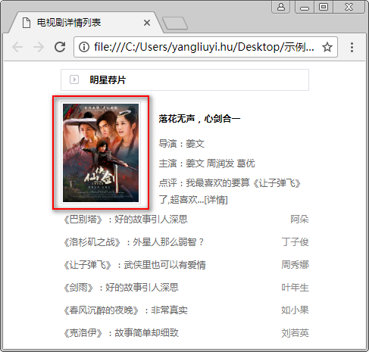

设置属性
setAttribute()方法添加指定的属性，并为其赋指定的值
添加的属性的名称
添加的属性值
语法
element.setAttribute(attributename,attributevalue)
示例
document.getElementById("changePic").setAttribute("src","image/change.jpg");
演示示例05：改变电视剧详情列表图片

Slide 14
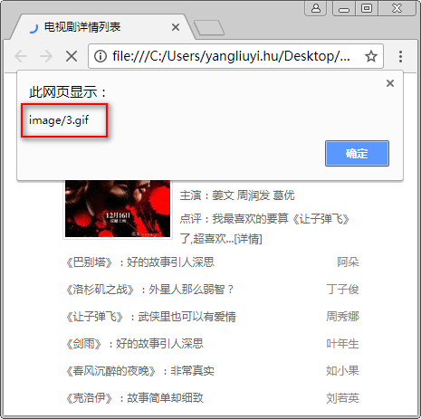
获取属性
getAttribute() 方法返回指定属性名的属性值
必需。需要获得属性值的属性名称
语法
element.getAttribute(attributename)
示例
alert(document.getElementById('changePic').getAttribute('src'));
演示示例06：获取电视剧详情列表图片

Slide 15
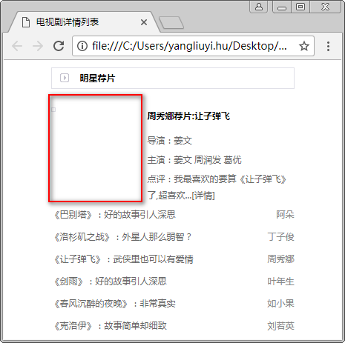
删除属性
removeAttribute() 方法删除指定的属性
移除的属性的名称
语法
element.removeAttribute(attributename)
示例
document.getElementById("changePic").removeAttribute("src","image/change.jpg");
演示示例06：删除电视剧详情列表图片

Slide 16
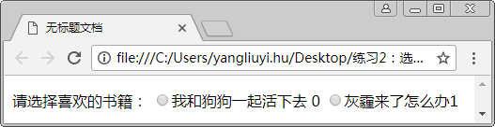
学员操作：选择喜欢的书籍
练习
需求说明
当点击“我和狗狗一起活下去”按钮时，显示”我和狗狗一起活下去“书籍；当点击“灰霾来了怎么办”按钮时，显示“灰霾来了怎么办”书籍
完成时间：20分钟

Slide 17
共性问题集中讲解
常见问题及解决办法
代码规范问题
调试技巧
共性问题集中讲解
Notes:
教学指导：
xxxxxxx

Slide 18
总结
DOM节点和节点之间的关系
访问节点属性的应用
DOM对象的节点信息
parentNode
childNodes
firstChild
lastChild
nextSibling
previousSibling
DOM—节点操作（一）
nodeName：节点名称
nodeValue：节点值
nodeType：节点类型
获取属性：getAttribute("属性名")
设置属性：setAttribute("属性名","属性值")
删除属性：removeAttribute(“属性名”)
节点属性

Slide 19
作业
课后作业
教员备课时根据班级情况在此添加内容，应区分必做、选做内容，以满足不同层次学员的需求
预习作业
教员备课时根据班级情况在此添加预习内容
Notes:
教学指导：

